Slide 1
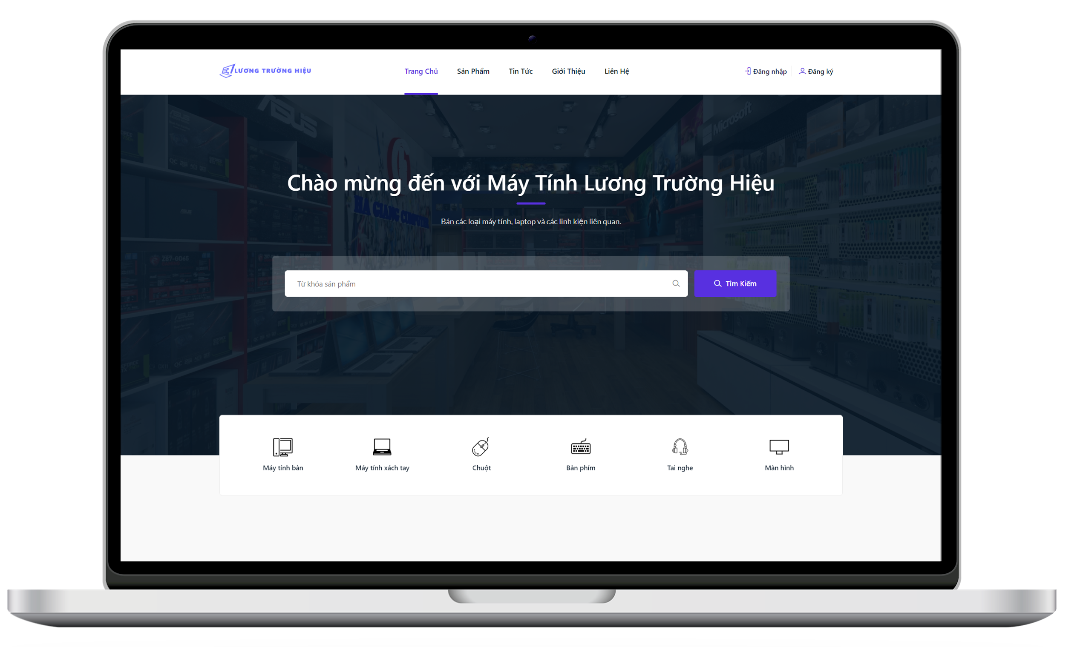
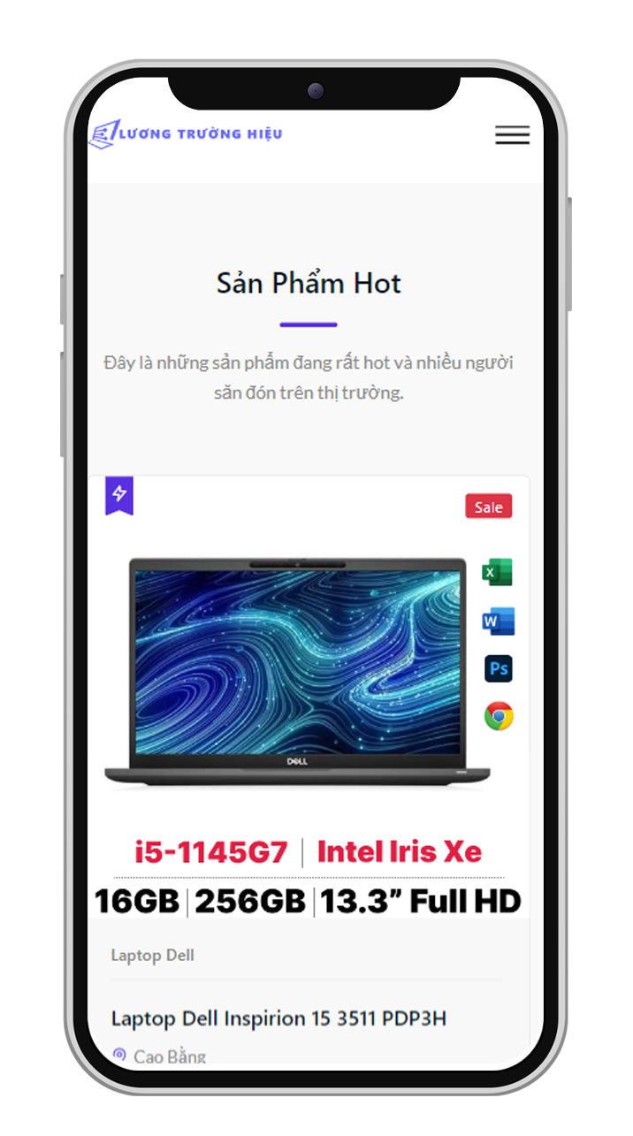


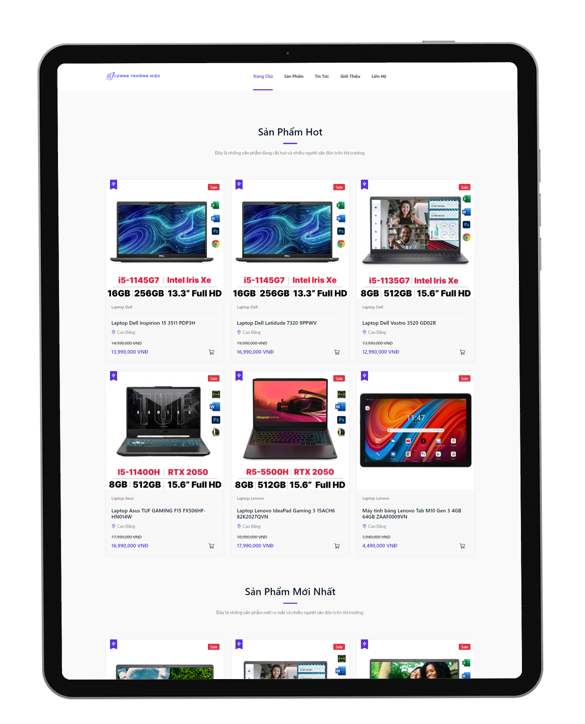
BÁO CÁO BÀI TẬP LỚN
MÔN QUẢN LÝ DỰ ÁN CNTT
Đề tài
THIẾT KẾ VÀ XÂY DỰNG WEBSITE BÁN MÁY TÍNH
Sinh viên thực hiện: Đàm Minh Giang Giáo viên hướng dẫn: Nguyễn Thị Huyền
..
.

Slide 2
BÁO CÁO BÀI TẬP LỚN
MÔN QUẢN LÝ DỰ ÁN CNTT
Đề tài
Tổng quan về dự án
THIẾT KẾ VÀ XÂY DỰNG WEBSITE BÁN MÁY TÍNH
Sinh viên thực hiện: Đàm Minh Giang Giáo viên hướng dẫn: Nguyễn Thị Huyền

Slide 3





Đề tài
THIẾT KẾ VÀ XÂY DỰNG WEBSITE BÁN MÁY TÍNH
Sinh viên thực hiện: Đàm Minh Giang Giáo viên hướng dẫn: Nguyễn Thị Huyền
.
Tổng quan về dự án

Slide 4
.
Tổng quan về dự án
Tên dự án
Thiết kế và xây dựng website bán máy tính
Tôn chỉ dự án
Mục đích
Tạo ra một website bán máy tính chất lượng, hiệu quả và thu hút khách hàng.
Khách hàng
Công ty Lương Trường Hiệu

Slide 5
.
Tôn chỉ dự án

Slide 6
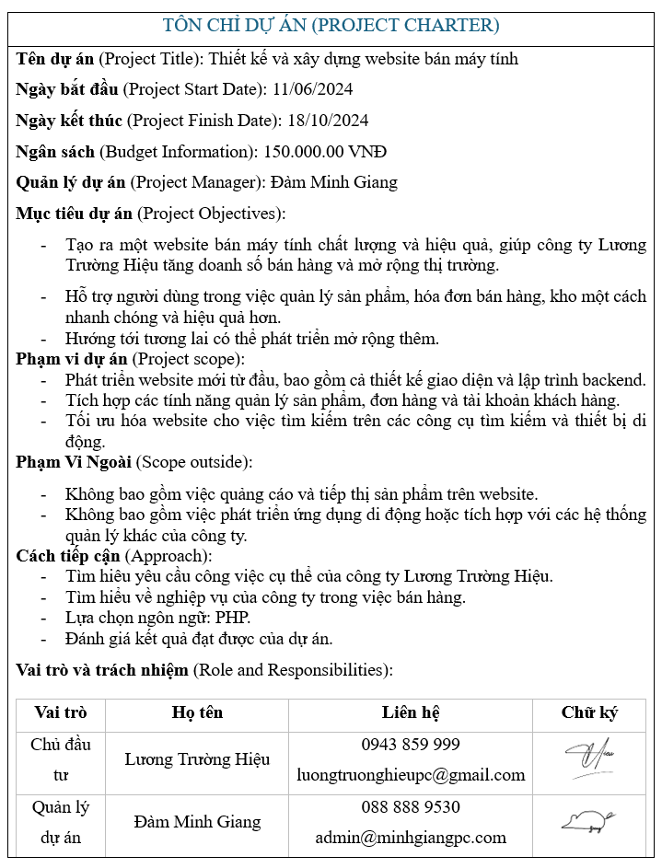
.

Slide 7






2. Cấu trúc bảng công việc
(WBS)
.
Giới thiệu nhân sự
Đàm Minh Giang
Nguyễn Thanh Tùng
Quản lý dự án
BA
Nguyễn Thu Thuỷ
Nguyễn Bảo Nhi
Designer, Developer, Tester
Designer, Developer, Tester
Trương Vô Kỵ
Mao Trạch Đông
Designer, Developer, Tester
IT

Slide 8
.
Lịch biểu công việc
1
16/07 đến 06/08
Thiết kế sản phẩm
06/08 đến 20/09
Phát triển sản phẩm
2
3
11/06 đến 25/06
Chuẩn bị cho dự án
25/06 đến 05/07
Giai đoạn khảo sát
4
5
05/07 đến 16/07 Giai đoạn phân tích

Slide 9
.
Lịch biểu công việc
6
17/10 đến 18/10
Kết thúc dự án
9
20/09 đến 08/10
Kiểm thử
08/10 đến 15/10
Cài đặt và lập kế hoạch bảo trì
8
9
10/10 đến 16/10
Đào tạo

Slide 10
.
Cấu trúc bảng công việc
(WBS)

Slide 11
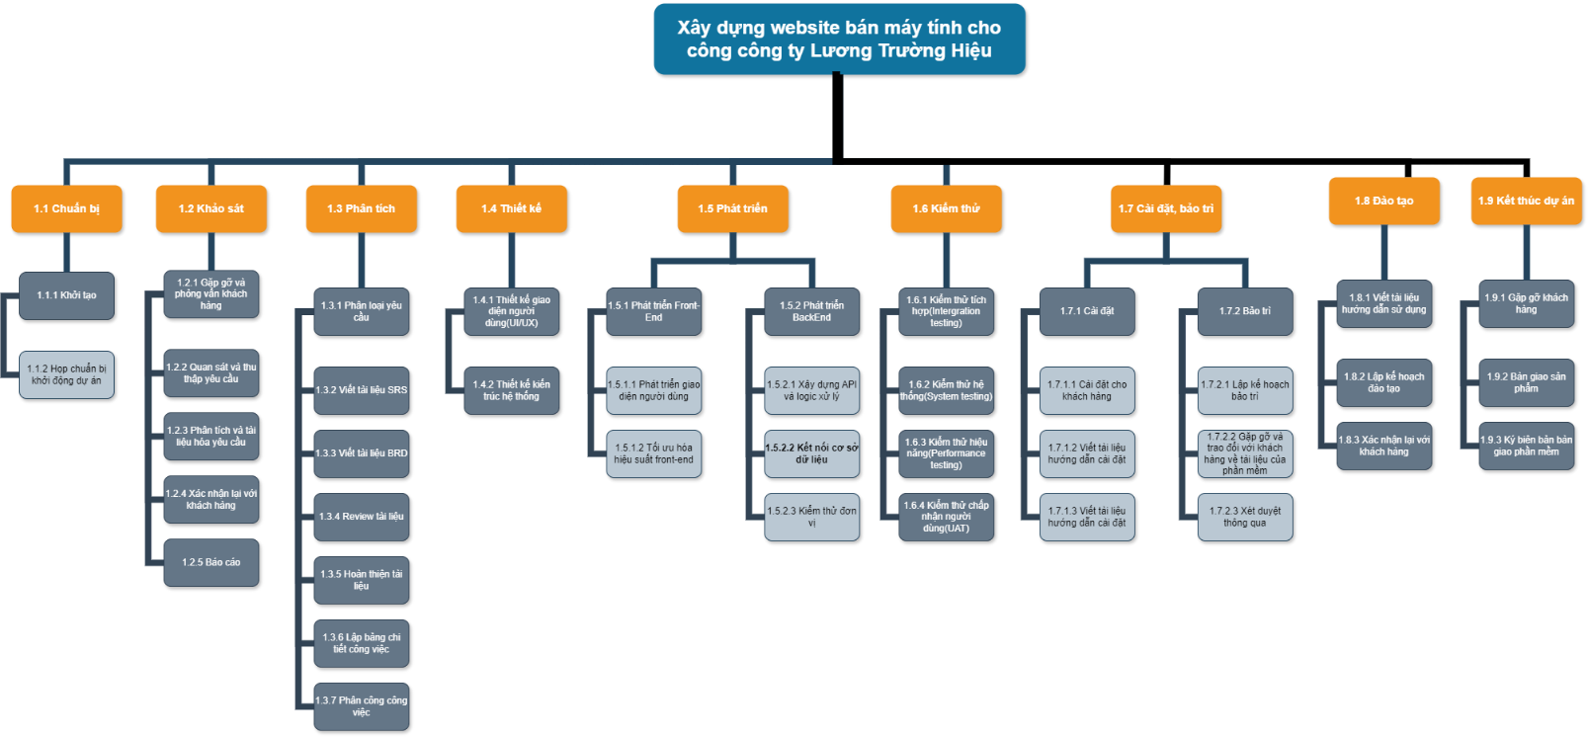
2. Cấu trúc bảng công việc
(WBS)
.

Slide 12




.
Phân Tích Rủi ro
Xác định rủi ro
Phân tích rủi ro
Phòng ngừa rủi ro
Giám sát, kiểm soát rủi ro
Phỏng vấn khách hàng, thảo luận với chuyên gia, phân tích tài liệu
Xác xuất , mức độ ảnh hưởng, mức độ ưu tiên
Tránh rủi ro, giảm thiểu rủi ro, chấp nhận rủi ro
Theo dõi rủi ro, phát hiện rủi ro mới, cập nhật kế hoạch, báo cáo

Slide 13
2. Cấu trúc bảng công việc
(WBS)
.
TỔNG KẾT DỰ ÁN
Hoàn thành đúng tiến độ: Dự án đã hoàn thành đúng với kế hoạch ban đầu.
Trong ngân sách dự kiến: Tổng chi phí thực hiện dự án không vượt quá 150.000.000 VND.
Chất lượng phần mềm: Phần mềm đã được kiểm thử và đáp ứng các tiêu chuẩn chất lượng đề ra, hoạt động ổn định và hiệu quả.
Hài lòng của khách hàng: Phần mềm được khách hàng đánh giá cao về tính năng và hiệu suất, góp phần nâng cao hiệu quả công việc của khách hàng.

Slide 14
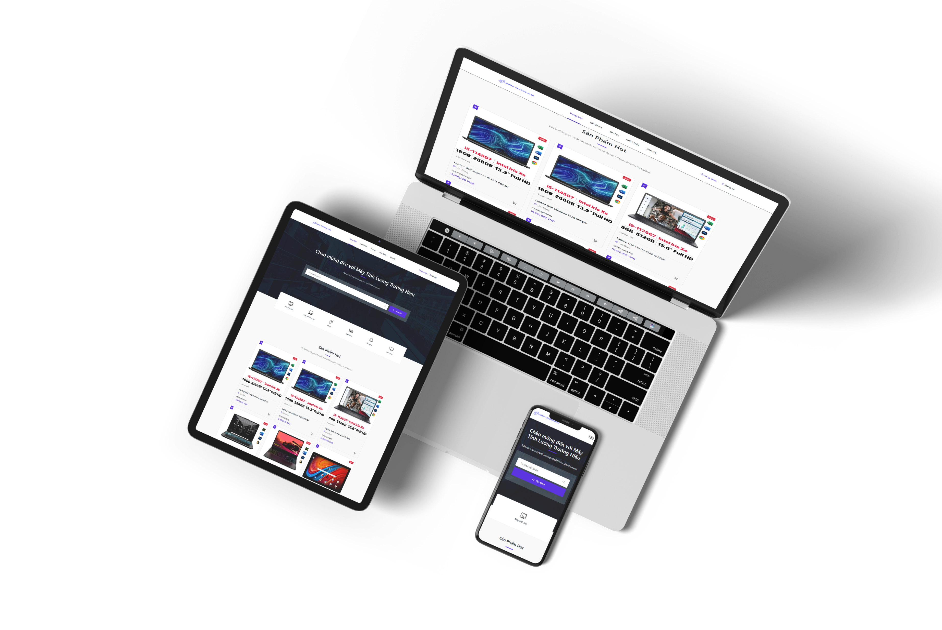
.
Kết luận
Dự án xây dựng website bán máy tính cho công ty LƯƠNG TRƯỜNG HIỆU đã hoàn thành một cách thành công và mang lại nhiều lợi ích cho công ty.
Website là nền tảng bán hàng và quảng bá thương hiệu mạnh mẽ, giúp công ty tiếp cận nhiều khách hàng mới
Giúp cho mua và bán hàng một cách dễ dàng và hiệu quả.
Kết
thúc

Slide 15
Kết
thúc

